Slide 1

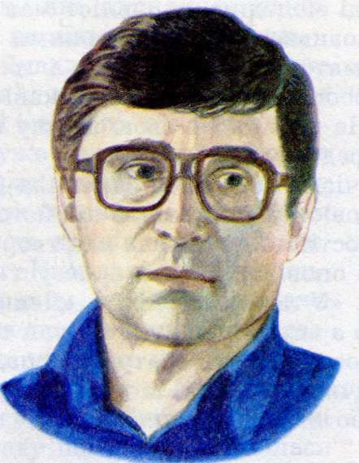

СВІТ ПРИРОДИ ТА ЛЮДИНИ
В ХУДОЖНІЙ ПРОЗІ
ЄВГЕН ГУЦАЛО
(1937–1995)
СЕЗЬКО ТЕТЯНА АНАТОЛІЇВНА,
УЧИТЕЛЬ УКРАЇНСЬКОЇ МОВИ ТА ЛІТЕРАТУРИ
ВИЩОЇ КВАЛІФІКАЦІЙНОЇ КАТЕГОРІЇ,
З ПЕДАГОГІЧНИМ ЗВАННЯМ»УЧИТЕЛЬ-МЕТОДИСТ»

Slide 2
Про що ви дізнаєтеся?
• Що таке оповідання, головні та другорядні герої/героїні?
• Як різні люди поводять себе в екстремальній ситуації?
• Чи завжди добро перемагає зло?
• Чи вміємо ми по-справжньому бачити природу й насолоджуватися її красою?
СЕЗЬКО ТЕТЯНА

Slide 3

Євген Гуцало народився на Вінниччині в учительській сім’ї: батько викладав українську мову
й літературу, мама — хімію та біологію. Ось звідки в Євгена
була така любов і до мови, і до природи. Коли хлопчику було
чотири роки, розпочалася Друга світова війна, яка не могла не позначитися в майбутньому на творчості письменника.

Slide 4
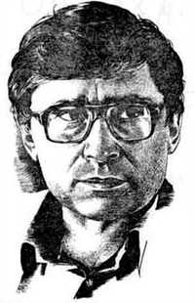
Талант до слова в Євгена проявився рано. Якось треба було написати твір на вільну тему, і він залюбки це зробив. Проте коли тато прочитав його роботу, то присоромив сина перед усім класом, запитавши: «Звідки списав?»
Перші вірші й оповідання почав писати ще в школі, багато з них надсилав у різні журнали й газети, проте завжди приходила негативна відповідь. Хлопець не опускав рук, твердо вирішивши стати журналістом. Поїхав вступати до Київського університету, усі іспити склав на п’ятірки (тоді була п’ятибальна система оцінювання), а останній — на чотири. Цього виявилося замало, адже на одне місце тоді претендувало аж п’ятнадцять осіб! Євген усе одно не здавався —­і через рік став студентом Ніжинського педінституту.

Slide 5



З 1961 року, Євген Гуцало працював у редакціях газет на Вінниччині, Львівщині, Чернігівщині.
В 1962 році вийшла друком перша його повноцінна — збірка оповідань «Люди серед людей» Як наслідок, плідний вінницький літератор Євген Гуцало ввійшов до плеяди українських письменників-шістдесятників.
Поважну частку творчого доробку письменника становлять твори для дітей: «Олень Август» (1965), «З горіха зерня» (1969), «Дениско» (1973), «Саййора» (1980), «Пролетіли коні» (1984). Дві останні книжки удостоєні Шевченківської премії.
4 липня 1995 року, на 58 році життя, не стало українського письменника-сподвижника Євгена Гуцала.

Slide 6




Відзнаки за творчу працю
Літературна премія імені Юрія Яновського (1982) — за збірники оповідань «Орлами орано», «Що ми знаємо про любов», «Полювання з гончим псом» и «Оповідання з Тернівки»;
Державна премія України ім. Т.Г.Шевченка (1985) — за дитячі збірки «Саййора», «Пролетіли коні» ;
Міжнародна премія фундації О. і Т. Антоновичів (1995) — за роман-трилогію «Позичений чоловік»;
Премія ім. Івана Огієнка (1995) — за публіцистичну книжку «Ментальність орди».

Slide 7
ТЕОРІЯ ЛІТЕРАТУРИ
Оповідання — це невеликий прозовий твір про якусь подію з життя одного чи кількох героїв протягом короткого проміжку часу.
Твір Є. Гуцала «Лось» за жанром — оповідання.
Які ж ознаки воно має?
Оповідання пишуть прозовою мовою, воно невелике за обсягом. У ньому розповідається про одну подію (трагічний випадок із лосем), яка відбулася за короткий проміжок часу (кілька годин). Героїв в оповіданні небагато (лось, двоє братів і дядько Шпичак)
СЕЗЬКО ТЕТЯНА

Slide 8
ПАСПОРТ ТВОРУ
Є. Гуцало «Лось»
Жанр: оповідання
Головні герої: лось, два брати, браконьєр Шпичак
Тема: зображення боротьби добра і зла в протистоянні світу людей та світу тварин.
Ідея: уславлення мужності, хоробрості, співчуття, бажання допомагати іншим та охороняти дику природу; засудження жорстокості та користолюбства.
Головна думка – Засудження безжального ставлення до тварин.
Проблематика: життєва позиція людини, ставлення людини до природи, жити по совісті.
Автор показує, що те, що людина вважає себе царем природи, не дає їй права знищувати тварин для своєї розваги; люди мають усвідомити, що їх завдання — оберігати та захищати природу, турбуватись про неї, бути милосердним.
Місце дії: заповідник
СЕЗЬКО ТЕТЯНА

Slide 9
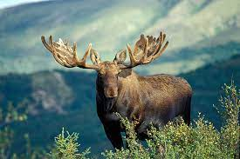
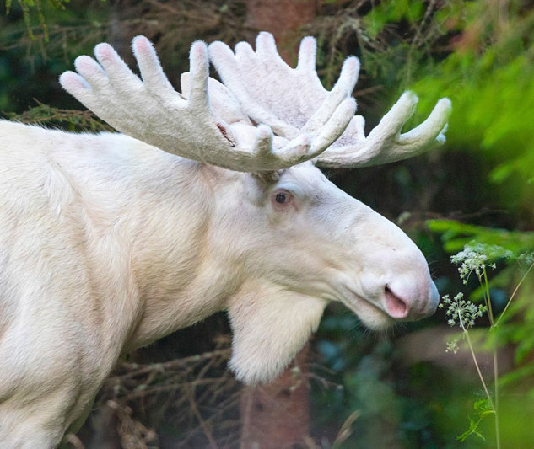
Лось (Alces) — рід ссавців, найбільший представник родини оленевих (Cervidae).
Сучасних лосів ділять на два види — лось звичайний і лось американський .
Перший трапляється в Україні, де його чисельність різко скоротилася, тому 9 листопада 2017 лося внесли до Червоної книги країни рішенням Національної комісії з питань Червоної книги України після відповідної пропозиції у травні 2017 року.
Довжина тіла самця до 3 м, висота в загривку до 2,3 м, довжина хвоста 12—13 см; маса 360—600 кг, самки дрібніші за самців.
Зустрічаються також особини з цілком білим кольором хутра, при чому вони не є альбіносами. У дикій природі нараховується не більше 100 білих лосів
Лосі харчуються деревинно-чагарниковою і трав'янистою рослинністю, а також мохами, лишайниками і грибами.
Самці і самотні самиці живуть поодинці або невеликими групами по 3-4 тварини. Влітку і взимку дорослі самиці ходять з лосенятами, утворюючи групи з 3-4 голів, іноді до них приєднуються самці і самотні самиці, утворюючи стадо в 5-8 голів. Навесні ці стада розпадаються.

Slide 10
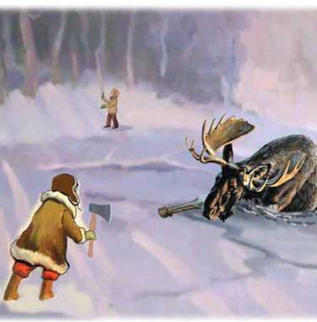
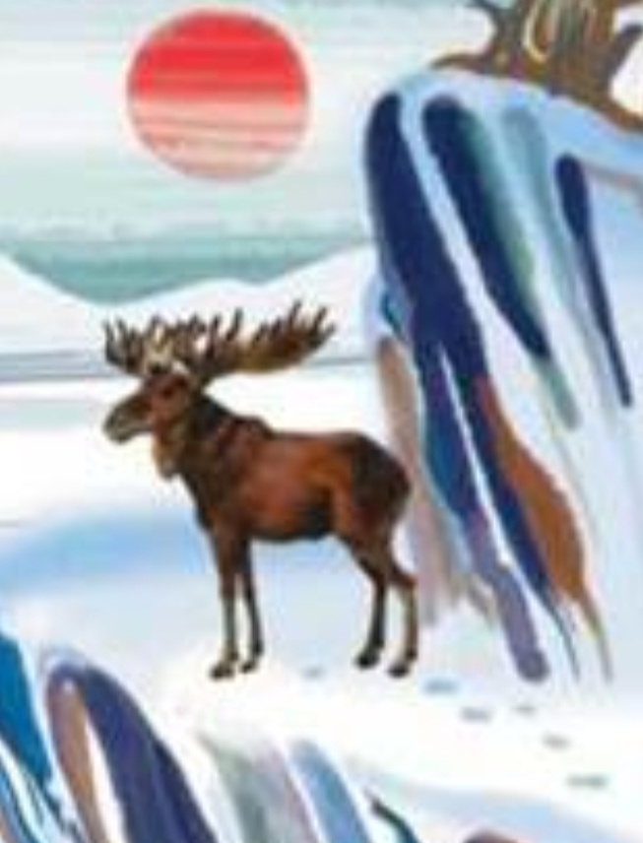
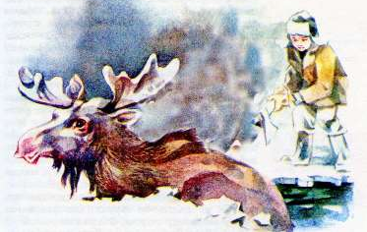
Композиція твору “Лось”
Експозиція: лось живе у заповіднику.
Зав’язка: лось відчуває небезпеку за територією заповідника
Розвиток дій: світанок на галявині, у полоні річки. Хлопці допомагають
Кульмінація: браконьєр Шпичак стріляє в лося.
Розв’язка: смерть лося
СЕЗЬКО ТЕТЯНА

Slide 11
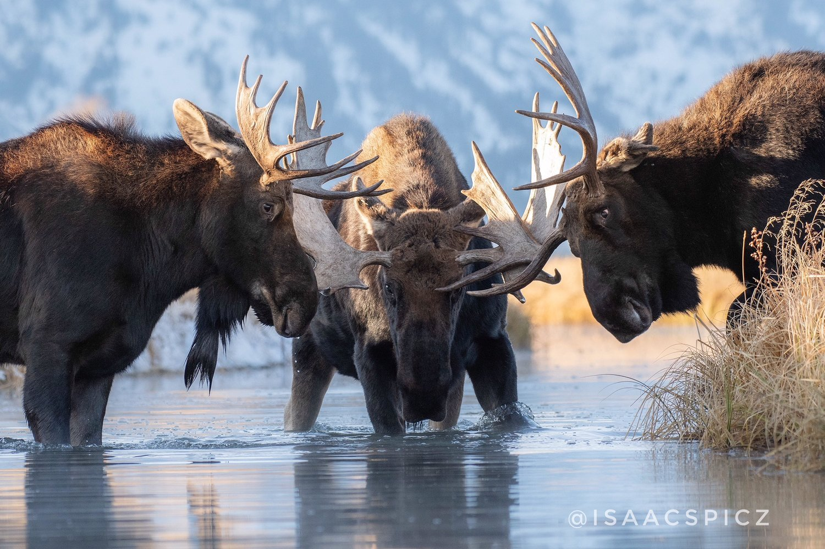
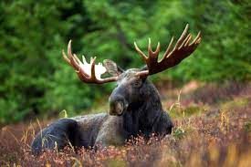
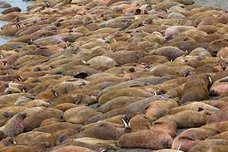
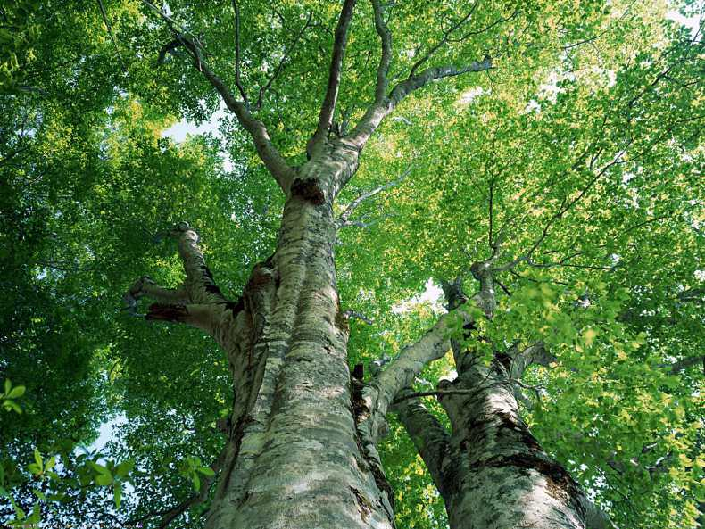
СЛОВНИЧОК
1 Чигати — очікувати чиєїсь появи, підстерігати кого-небудь.
2 Лежбище — місце, де дикі тварини сплять, проводять найбільше часу. 3 Ратиці — копита.
4 Байрак — яр, долина, схили яких поросли лісом і чагарниками.
5 Осичняк — осиковий гай. 6 Згірок — невелика гора.
7 Хутко — швидко.
СЕЗЬКО ТЕТЯНА

Slide 12

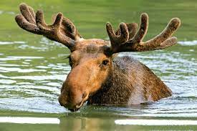
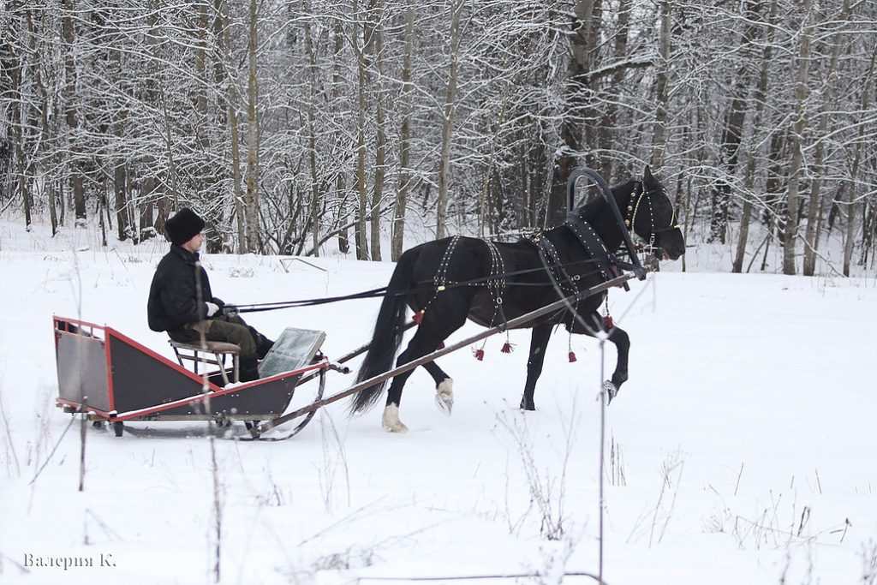
1 Залужжя — за луками.
2 Посотатися — тут: попливти.
3 Санки однокінь — санки, запряжені одним конем.
4 Маківка — вершечок.
5 Шумовиння — піна.
6 Оскнілий — тут: примерзлий, подібний до скла.
7 Вжахано — зляка
СЕЗЬКО ТЕТЯНА

Slide 13

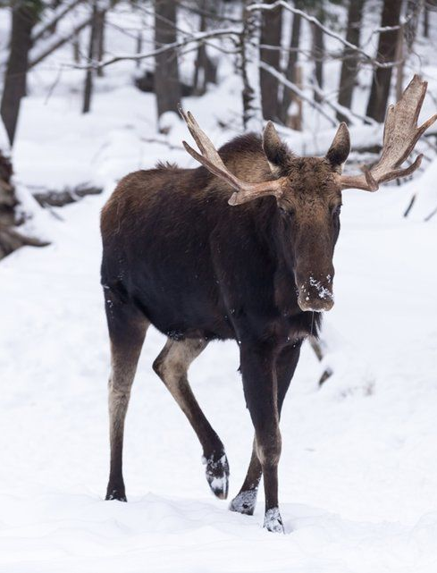
Характеристика лося: красень тайги, полюбляв галяву, обізнаний, стурбований, обережний, спостережливий, чутливий, наполегливий, цілеспрямований, вдячний людям, що його годують; розумів довкілля; вміло бореться з небезпекою
Стан і відчуття лося: нащулив вуха, тривога в крові густішала, шкура на грудях здригнулася, тріщання пробудило в ньому неясний страх, лось застиг нерухомо, в його очах появився золотавий сплеск, знову захвилювався, знову насторожився, очі набрякали кров’янистим смутком, в ногах прокинулося бажання бігти й тікати, лось знесилився, розпач струменів, припав до землі, усім своїм великим тілом.
СЕЗЬКО ТЕТЯНА

Slide 14
ЧИТАННЯ З РОЗУМІННЯМ
«Лось був старий та бувалий самець, він уже звик до заповідника*, у який потрапив із тайги, звик до людей та до того, що його підгодовують. Але те недуже тріщання пробудило в ньому неясний страх, який нагадав йому про життя в тайзі, про ті небезпеки, які там на нього чигали1, і лось зрушив із свого лежбища2, а потім і побіг. Що далі біг, то більшим сповнювався страхом, і хоча нічого вже не чув, крім приглушеного поцокування власних ратиць3 об землю, ще довго не зупинявся.»
*Заповідник — територія, що охороняється законом; там заборонено полювання.
СЕЗЬКО ТЕТЯНА

Slide 15
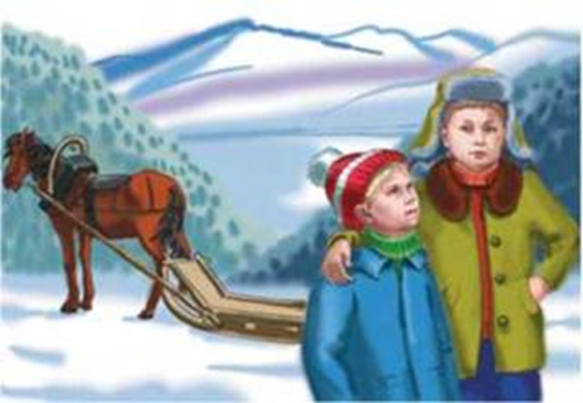
ХАРАКТЕРИСТИКА ГЕРОЇВ
Хлопчики-підберезники
Портрет
«Обидва плечисті, обидва з широкими, лагідними лицями і схожі один на одного так, як маленький гриб-підберезник схожий на свого більшого сусіда»
Вчинки
кинулися рятувати звіра, незважаючи на небезпеку; кмітливо придумали спосіб порятунку, хоч були маленькі й слабосилі
Риси характеру
Добрі, милосердні, маючи малі сили та кмітливість, рятують великого звіра; чесні, непідкупні, бережно ставляться до природи. Маленькі, розумні та справедливі.
Що уособлюють
добро, милосердя, справедливість
СЕЗЬКО ТЕТЯНА

Slide 16
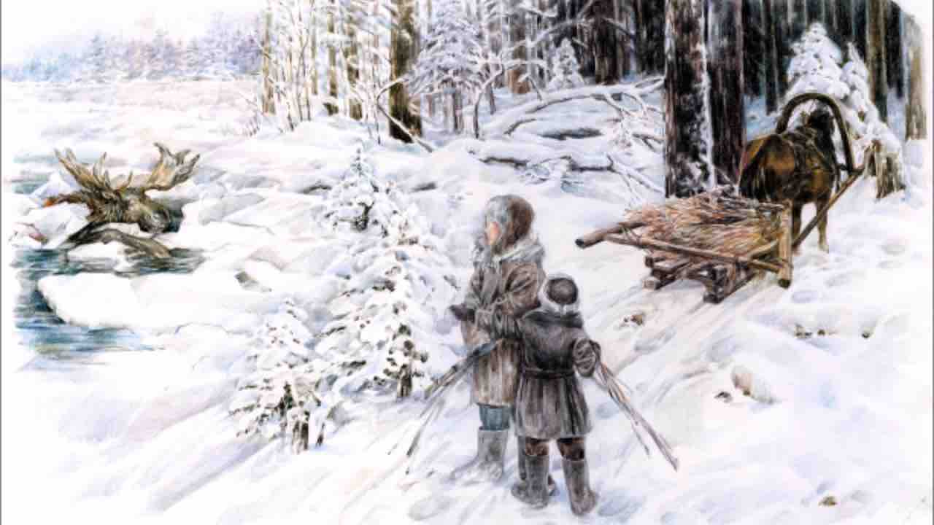

Дядько Шпичак
Портрет
«Кругленький, як підпалок, з підпалкуватим, добре випеченим обличчям, в розтоптаних, з довгими халявами, чоботях, в яких він тонув мало не по пояс. Радість на його обличчі змагалася з настороженістю, і від того воно бралося то темними, то світлими спалахами»
Вчинки
дорослий, але сидів і насмішкувато з кущів спостерігав, як діти рятували лося; вистрілив у нього; боячись покарання, хотівшого позбавитися
Риси характеру
Злий, підлий, підступний, жорстокий, несправедливий, жадібний, схильний до безглуздих і необдуманих вчинків; по-споживацькому ставиться до природи, не дбає про її захист і збереження; убив звіра, якого хлопці щойно врятували, знаючи, що він із заповідника і скористатися здобиччю він безкарно не зможе. Дорослий, але нечесний і несправедливий, безжальний.
Що уособлює
зло, шкоду, безсердеч­ність, боягузтво

Slide 17
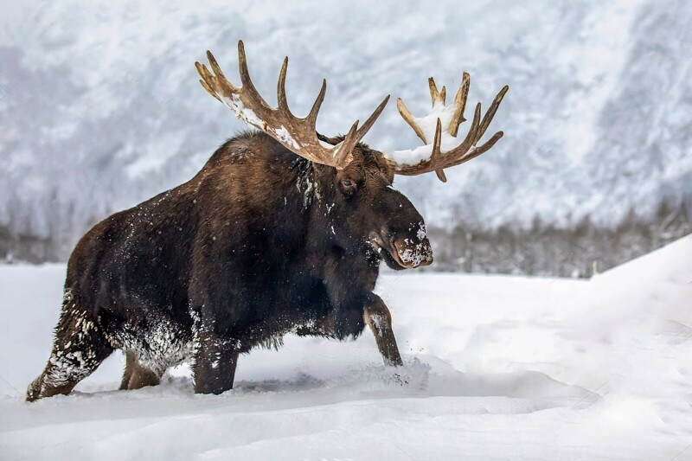
ПІДСУМОВУЄМО
1. Лось прислухався до землі, очікуючи
А зиму
Б весну
В літо
Г осінь
2. У реченні «На тому боці, ген під обрієм, примостилося село»
використано
А епітет
Б порівняння
В гіперболу
Г метафору

Slide 18

Чому лось остерігався не тільки вовків, а й людей?
Розкажіть, як поводив себе лось у крижаному полоні. Що ви відчували, читаючи ці рядки?
Знайдіть і прочитайте портрет Шпичака. Які деталі опису зовнішності цього персонажа свідчать про негативне ставлення автора до нього?
Знайдіть і прочитайте рядки, які передають стривожений стан Шпичака. Яку роль у цих рядках відіграють антоніми?
3. Словами «...очі все густіше набрякали кров’янистим смутком, аж горіли червоним розпачем...» охарактеризовано
А дядька Шпичака
Б лося
В старшого брата
Г молодшого брата
СЕЗЬКО ТЕТЯНА

Slide 19
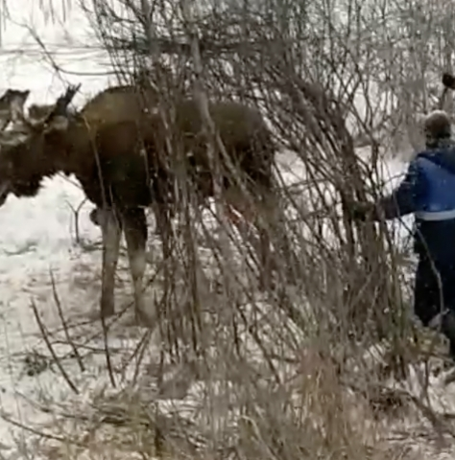
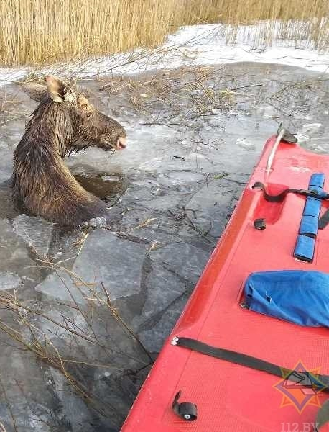
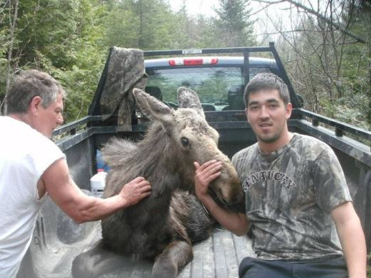
Чому хлопчики не осудили вголос вчинок Шпичака, ніяк не відреагували на його обіцянки?
Як би ви повели себе в цій ситуації?

Slide 20
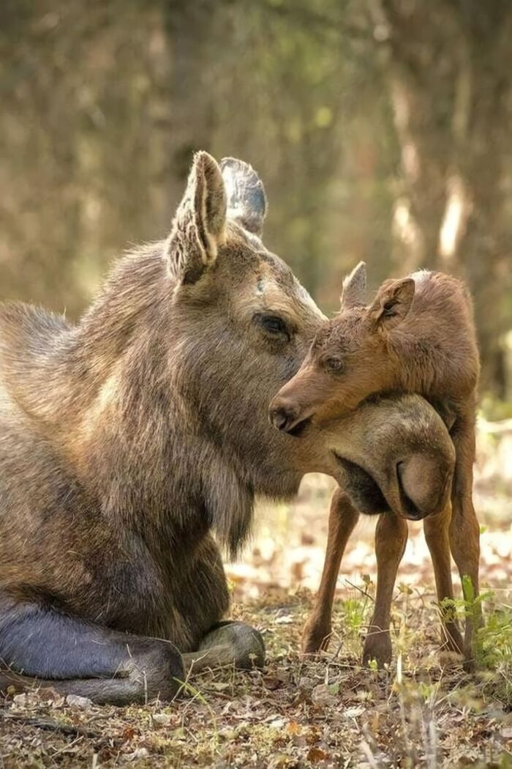
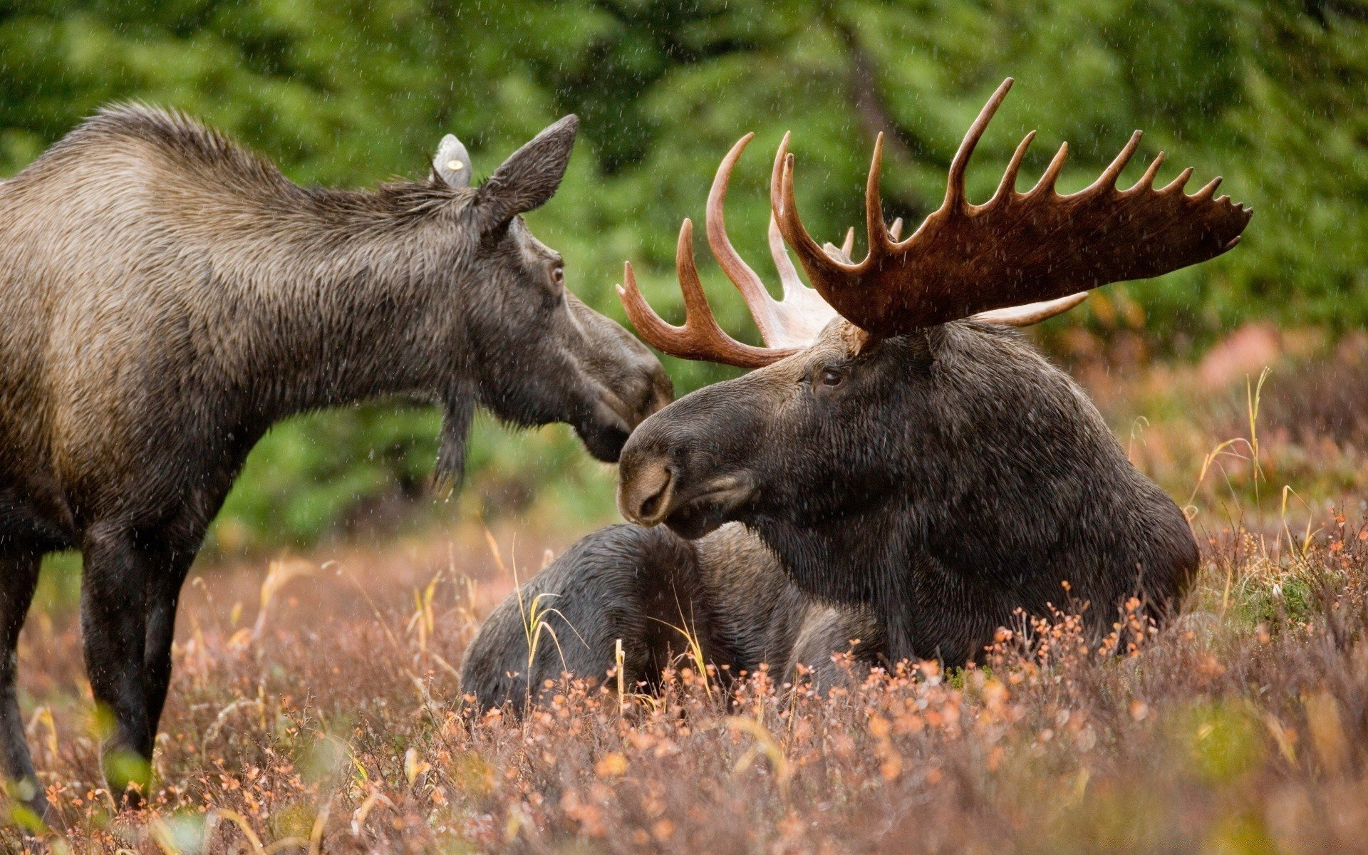
ТВОРЧА РОБОТА
Придумайте своє завершення оповідання «Лось». Запишіть його в зошит кількома реченнями.

